Slide 1
IMPUESTO A LA RENTA PERSONAS NATURALES - 2023

Slide 2
Base legal
Decreto Supremo N° 179-2004-EF que aprueba el TUO de la LIR.
Decreto Supremo N° 122-94-EF Reglamento de la LIR.
Resolución de Superintendencia N° 271-2019/SUNAT modificado mediante la Resolución de Superintendencia N° 229-2020/SUNAT, mediante la cual se aprueban las disposiciones y formularios para la Declaración Jurada Anual del IR e ITF del ejercicio gravable 2020.
Resolución de Superintendencia N° 000269-2023/SUNAT
Resolución de Superintendencia N° 000026-2024/SUNAT

Slide 3
1. Obligados a presentar DJ Anual 2023
-Determinen un saldo a favor del fisco en alguna de las casillas del Formulario Virtual N° 709: Casilla 161 (primera categoría) y/o Casilla 362 (segunda y/o rentas de fuente extranjera) y/o Casilla 142 (rentas del trabajo y/o rentas de fuente extranjera); o
-Arrastren saldos a favor de ejercicios anteriores y los apliquen contra el Impuesto y/o hayan aplicado dichos saldos contra los pagos a cuenta por rentas de cuarta categoría durante el ejercicio gravable.
-Determinen un saldo a su favor en la Casilla 141 como perceptores de rentas de cuarta categoría o cuarta y quinta categoría o alguna de dichas rentas más renta de fuente extranjera
- Perceptores de rentas de cuarta y/o quinta categoría que atribuyan gastos por arrendamiento y/o subarrendamiento a sus cónyuges o concubinos.
-Perceptores de quinta categoría exclusivamente que determinen un saldo a su favor en la Casilla 141 por la deducción de arrendamientos y/o subarrendamientos de inmuebles -no destinados a generar renta de tercera exclusivamente- situados en el país.
Las personas naturales, sucesiones indivisas y sociedades conyugales domiciliadas en el país, que hubieran obtenido o percibido rentas distintas a las de tercera categoría, siempre que por dicho ejercicio:
Base legal: R. de S. N° 271-2019/SUNAT y modificatoria.

Slide 4
Medios para presentar la declaración
Los sujetos obligados a presentar la Declaración o que sin estarlo opten por hacerlo, lo harán mediante el Formulario Virtual N° 709 – Renta Anual 2023 – Persona Natural a partir del 13 de mayo de 2024. Para dicha presentación se debe contar con la Clave SOL y se realizará a través de:
Internet, ingresando a SUNAT Virtual (www.sunat.gob.pe), o
APP Personas SUNAT, aplicativo móvil que puedes descargar desde el App Store (iOS) o Play Store (Android)
Los sujetos que presenten su Declaración mediante el Formulario Virtual N° 709, pueden utilizar la información personalizada que se cargará de forma automática en el referido formulario.

Slide 5
Cronograma: Vencimiento Anual
Último dígito del RUC y otros | Fecha de vencimiento
0 | 27/05/2024
1 | 28/05/2024
2 | 29/05/2024
3 | 30/05/2024
4 | 31/05/2024
5 | 3/06/2024
6 | 4/06/2024
7 | 5/06/2024
8 | 6/06/2024
9 | 10/06/2024
Buenos contribuyentes y sujetos no obligados a inscribirse en el RUC | 11/06/2024

Slide 6
Renta de Capital
2. RENTAS DE PRIMERA CATEGORÍA
IGO-GOS-DGO
6

Slide 7
Rentas de Primera Categoría
En el arrendamiento de bienes inmuebles surge la renta presunta y en la cesión temporal gratuita surge la renta ficta.
a. Renta Bruta.- Es el monto total de los ingresos afectos al impuesto a la renta, que las personas naturales generan por el alquiler o cesión de sus bienes muebles o inmuebles.
Renta bruta anual en ambos casos no puede ser menor al
6% del autoavalúo del predio.
En bienes muebles o inmuebles distintos a predios cuando se arriende o se den en cesión gratuita a sujetos que realicen actividad empresarial.
La renta bruta anual no podrá ser menor al 8% de su valor actualizado con IPM (renta presunta).
b. Renta Neta = Renta Bruta – Deducción 20%.
Tasa del impuesto 6.25% Renta Neta
5% Renta Bruta (tasa efectiva)

Slide 8
Rentas de Capital
3. RENTAS DE SEGUNDA CATEGORÍA
IGO-GOS-DGO
8

Slide 9
Rentas de Segunda Categoría
Los intereses originados por la colocación de capitales, salvo los de cuentas de ahorros.
Los intereses que reciben los socios de las cooperativas, excepto las de
trabajo.
Las regalías.
El producto de la cesión definitiva o temporal de derechos, marcas y patentes.
Las sumas o derechos recibidos en pago de obligaciones de no hacer.
La atribución de utilidades, rentas o ganancias de capital provenientes de fondos de inversión .
Los dividendos y cualquier otra forma de distribución de utilidades.
Las ganancias de capital.
Las rentas producidas por la enajenación, redención o rescate de valores
mobiliarios.
a. Renta Bruta

Slide 10
Rentas de Segunda Categoría
b. Renta Neta
(Regla
General)
1. Determinar la renta neta
2. Determinar el tipo de la renta
3. Descontar la deducción legal (20%) *
4. Aplicar la tasa sobre la renta neta (6.25%)
* No aplicable en el caso de dividendos (retención del 5% sobre monto total)

Slide 11
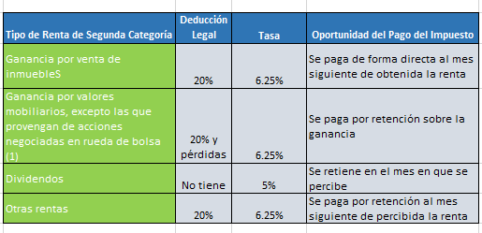
Rentas de Segunda Categoría
(1) Estuvieron exoneradas hasta el 31 de diciembre del 2023, las ganancias por transferencia de acciones negociadas en rueda de bolsa, si se cumplen requisitos (Ley 31662 que modifica la Ley N° 30341).

Slide 12
Rentas de Segunda Categoría
c.- Renta Neta de fuente extranjera se agrega a la renta neta de
Segunda Categoría, siempre que:
Provenga de la enajenación de los bienes (inciso a) del artículo 2° de la Ley de Renta) y que:
Se encuentre registrado en el Registro Público de Mercado de Valores del Perú o,
Que su enajenación se realice a través de un mecanismo centralizado de negociación del país o
extranjeros (Convenio de Integración) (Ejem: Perú, México, Chile y Colombia integrados por el MILA)

Slide 13
Rentas de Trabajo
4. RENTAS DE CUARTA CATEGORÍA
IGO-GOS-DGO
13

Slide 14
Rentas de Cuarta Categoría
Las obtenidas por el ejercicio individual de
cualquier profesión, arte, ciencia u oficio.
Los servicios prestados por trabajadores del Estado, con Contrato CAS.
Las dietas y retribuciones obtenidas por las funciones de director de empresas, gestores de negocios, mandatarios, regidores municipales o consejeros regionales y similares (*)
4.1.1 Renta Bruta
4.1.2 Renta Neta
Renta Neta = Renta bruta - 20% de la
renta bruta (**)
(*) En este caso no procede la deducción del 20% (Art. 45° del TUO LIR)
(**) El límite máximo a deducir de la renta bruta es de 24 UIT(S/ 118,800 para el año 2023)

Slide 15
Rentas de Trabajo
5.RENTAS DE QUINTA CATEGORÍA
IGO-GOS-DGO
15

Slide 16
Rentas de Quinta Categoría
Renta Bruta
Son rentas de quinta categoría:
Las obtenidas por prestar servicios en relación de dependencia, como sueldos, salarios,
asignaciones, gratificaciones, aguinaldos, participación de utilidades etc.
Los ingresos obtenidos por prestación de servicios provenientes de contratos civiles, en las que el usuario otorga todos los elementos para el desarrollo de los servicios.
Los ingresos obtenidos por la prestación de servicios considerados como renta de Cuarta Categoría, efectuados para un contratante con el cual se mantenga simultáneamente una relación laboral de dependencia.

Slide 17
Rentas de Quinta Categoría
Renta Bruta
Son rentas de quinta categoría:
Participaciones de los trabajadores, provenientes de asignaciones anuales o
de cualquier otro beneficio otorgado.
Los ingresos provenientes de cooperativas de trabajo que perciban los socios.
Las rentas vitalicias y pensiones que tengan su origen en el trabajo personal (jubilación, montepío e invalidez) y cualquier otro ingreso que tenga su origen en el trabajo personal.

Slide 18
Rentas de trabajo
6. RENTAS DE FUENTE EXTRANJERA
IGO-GOS-DGO
18

Slide 19
Rentas de fuente extranjera
Son Rentas de Fuente Extranjera aquellas que provienen de una fuente ubicada fuera del territorio nacional. Las rentas de fuente extranjera no se categorizan y se consideran para efectos del Impuesto siempre que se hayan percibido.
Ejemplos:
La renta obtenida por alquilar un predio ubicado en el extranjero.
Los intereses obtenidos por certificados de depósitos bancarios de entidades financieras del exterior.
La renta obtenida por prestar servicios en el exterior.

Slide 20
Rentas de fuente extranjera
Primer Párrafo del art 51° del TUO de la ley de Renta:
Los contribuyentes domiciliados en el país sumarán y compensarán entre sí los resultados que arrojen sus fuentes productoras de renta extranjera, y únicamente si de dichas operaciones resultara una renta neta, la misma se sumará a la renta neta del trabajo o la renta neta empresarial de fuente peruana según corresponda.
En ningún caso se computará la pérdida neta total de fuente extranjera, la que no es compensable a fin de determinar el impuesto.

Slide 21
7. Ingresos Inafectos y Exonerados
7.1 Ingresos inafectos
 | Las indemnizaciones previstas por las disposiciones laborales
 | vigentes.
 | Las indemnizaciones que se reciban por causa de muerte o
 | incapacidad producidas por accidentes o enfermedades.
 | Las compensaciones por tiempo de servicios, previstas por las
 | disposiciones laborales vigentes.
Las rentas vitalicias y las pensiones que tengan su origen en el
trabajo personal, tales como jubilación, montepío e invalidez.
Los subsidios por incapacidad temporal, maternidad y lactancia.

Slide 22
7. Ingresos Inafectos y Exonerados
7.2 Ingresos Exonerados
Cualquier tipo de interés de tasa fija o variable, en moneda nacional o extranjera, que se pague con ocasión de un depósito o imposición en el sistema financiero, así como los aumentos de capital de dichos depósitos e imposiciones, excepto cuando dichos ingresos sean renta de tercera categoría.
Las rentas provenientes de la enajenación de acciones y demás valores representativos de acciones, realizadas a través de un mecanismo centralizado de negociación supervisado por la Superintendencia del Mercado de Valores –SMV (Ley 31662 que modifica la Ley N° 30341).
Las remuneraciones que perciban, por el ejercicio de su cargo en el país, los funcionarios y empleados de gobiernos extranjeros, instituciones oficiales extranjeras y organismos internacionales, según convenios constitutivos.

Slide 23
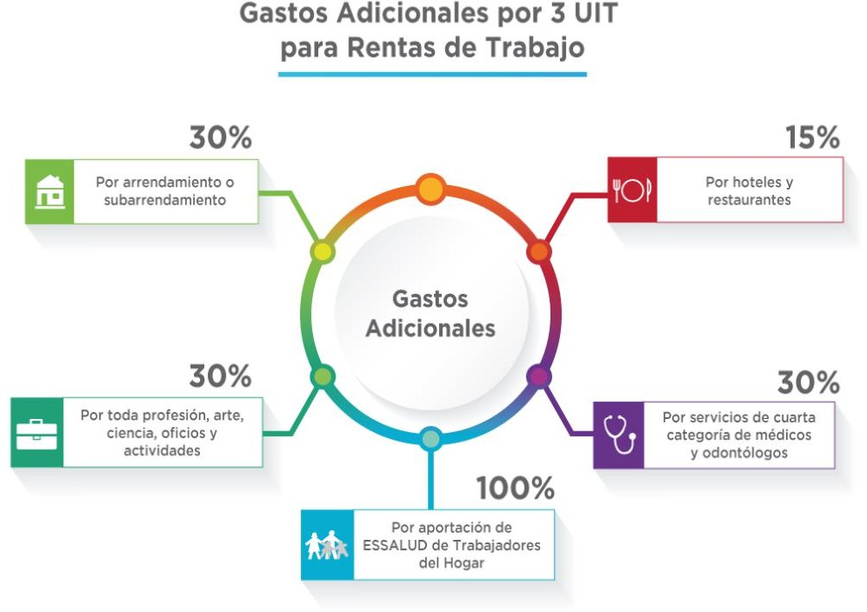
Esquema de Gastos Adicionales

Slide 24
Gastos por Arrendamiento o Subarrendamiento de Bienes Inmuebles ubicados en el País
Requisitos para la deducción
Gasto a
deducir
Arrendamiento o subarrendamiento de bienes
Uso de medios de pago a partir de 2,000 soles o 500 dólares vigente desde el 01 de abril del 2022.
Concepto a Deducir
Íntegro del alquiler pagado
IGV
Emisor no esté de baja
Porcentaje
30 %
Emisor no esté como No Habido
Recuerde que:
El inmueble no debe de estar destinado exclusivamente para el desarrollo de actividades de negocio o empresariales.
El inmueble debe ubicarse en el Perú.

Slide 25
Gastos por Arrendamiento o Subarrendamiento de Bienes. Inmuebles ubicados en el País
El pago por el arrendamiento debe sustentarse en alguno de estos documentos, dependiendo del tipo de contribuyente que deba emitir o proporcionar dicho documento. En caso el arrendador sea contribuyente de tercera categoría, deberá emitir factura electrónica, nota de débito y/o de crédito electrónica (A partir del 01.07.2017)

Slide 26
Gastos efectuados en hoteles y restaurantes
Requisitos para la deducción
Gastos a deducir
Los gastos efectuados en hoteles, restaurantes
Uso de medios de pago a partir de 2,000 soles o 500 dólares.
Emisor no esté de baja de inscripción
Porcentaje
15%
Emisor no esté como No Habido
Actividad económica registrada (CIIU 55 y/o 56)
Desde
01 de enero 2019
Consignar nro. de DNI o RUC en el caso de extranjeros domiciliados

Slide 27
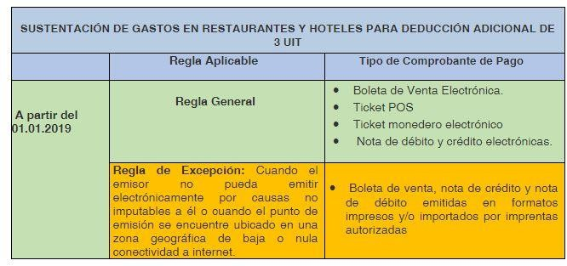
Gastos efectuados en hoteles y restaurantes
Se debe recordar que los comprobantes físicos emitidos en situaciones de contingencia , deben ser informados a la SUNAT de acuerdo a la normatividad aplicable.

Slide 28
Gastos por servicio de cuarta categoría de médicos y odontólogos
Consideraciones para la aceptación del gasto:
El pago debe ser considerado para el médico u odontólogo, renta de cuarta categoría, por lo que debe emitir un recibo por honorarios electrónico, así como registrar el pago indicando el medio de pago utilizado.
Comprobante que sustenta el gasto a partir del 01/04/2017: Recibo por honorario electrónico y
Nota de crédito Electrónica.
El profesional debe tener registrada su profesión en la SUNAT.
También son considerados como gasto los servicios pagados a los citados profesionales, cuando el gasto corresponda a la atención de la salud de los hijos menores de 18 años, hijos mayores de 18 años con discapacidad inscritos en CONADIS, cónyuge o concubina/o, en la parte no reembolsable por los seguros. La condición de concubina (o) se acredita con la inscripción del reconocimiento de la unión de hecho en el registro personal de la oficina registral que corresponda a la oficina de los concubinos.

Slide 29
Gastos por servicios de profesionales de cuarta categoría
Requisitos para la deducción
Toda prestación de servicios brindada de manera personal en el desarrollo de cualquier profesión, arte, ciencia y oficios que no generen rentas de tercera categoría.
Gasto a deducir
Uso de medios de pago a partir de 2,000 soles o 500 dólares
El pago debe ser considerado para el prestador del servicio renta de cuarta categoría, debiendo emitir un recibo por honorarios electrónico.
Emisor no esté de baja de inscripción en el RUC
Consideraciones
Emisor no esté como No Habido
Porcentaje
30 %

Slide 30
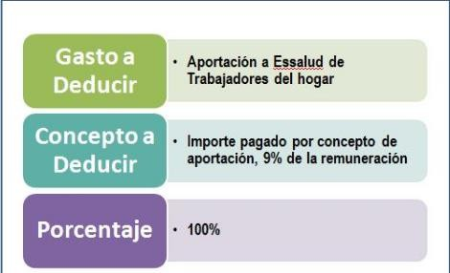
Gastos por aportaciones Essalud Trabajadores del Hogar
Recuerde que:
Se pueden deducir como gasto las aportaciones al Seguro Social de Salud ESSALUD que se realicen por los trabajadores del hogar.
El empleador debe estar inscrito como empleador en el Registro de Empleadores de Trabajadores del Hogar, Trabajadores del Hogar y sus Derechohabientes.
El pago del ESSALUD se acreditará con el Formulario N° 1676

Slide 31
Atribución de Gastos
La atribución de gastos por arrendamiento y/o subarrendamiento a que se refiere el tercer párrafo del artículo 26-A del Reglamento, que corresponde al ejercicio 2023, puede ser presentada a través de Formulario Virtual N.° 709 – Renta Anual 2023 – Persona Natural por:
El cónyuge o concubino al que se le emitió el(los) comprobante(s) de pago por los gastos efectuados por una sociedad conyugal o unión de hecho.
El cónyuge, concubino al que se le haya atribuido los referidos gastos, luego de que los sujetos a los que se le emitió el(los) comprobante(s) de pago presenten su comunicación.

Slide 32
9. Deducciones (Art.° 49° de la LIR)
Asimismo, de la renta neta de trabajo se podrá deducir:
El ITF establecido por la Ley N° 28194, hasta por el monto equivalente a la renta neta de
cuarta categoría.
El gasto por donaciones otorgadas a favor de entidades y dependencias del Sector Público Nacional, excepto empresas y de entidades sin fines de lucro calificadas como entidades perceptoras de donaciones, cuyo objeto social comprenda uno o varios de los siguientes fines: beneficencia, asistencia o bienestar social, educación, cultural, científico, artístico, literarios, deportivo, salud, patrimonio histórico cultural indígena, y otros de fines semejantes.
La deducción no podrá exceder del 10% de la suma de la renta neta de trabajo y la renta de fuente extranjera.

Slide 33
10. Deducción por Donaciones
A.-Mecenazgo Deportivo Ley 30479 y Reglamento (D.S 217-2017-EF)
Mecenas Deportivo.- Persona natural o jurídica de derecho privado que realiza donaciones en bienes,
servicios o dinero para financiar las actividades relacionadas con el deporte.
Patrocinador Deportivo.- A diferencia del mecenas deportivo, el patrocinador deberá tener derecho a
difundir dicha condición, mediante publicidad o cualquier otra forma, según acuerden las partes.
Beneficiario Deportivo: El deportista y entrenador que integran las federaciones nacionales adscritas al IPD, al atleta que integra las selecciones de olimpiadas especiales y al deportista con discapacidad reconocido por el CONADIS que reciben las donaciones o aportes señalados.
El Beneficiario Deportivo deberá estar calificado por la SUNAT como entidad perceptora de donaciones para financiar las actividades relacionadas con el deporte.

Slide 34
Mecenazgo Deportivo
La realización de la donación deberá acreditarse mediante:
DDJJ emitida por los beneficiarios deportivos.
El comprobante de recepción de donaciones y/o aportes emitidos por la entidad perceptora de donaciones.
Incentivo tributario.-
Permite la deducción como gasto de las donaciones o aportes efectuados por los mecenas o patrocinadores deportivos hasta el 10% (diez por ciento) de la renta neta de trabajo y renta de fuente extranjera.
Prohibición.-
No puede financiarse actividades cuando el beneficiario tenga parentesco hasta el cuarto grado
de consanguinidad o hasta el segundo grado de afinidad con el mecenas o patrocinador.

Slide 35
Desastres Naturales
B.-Desastres Naturales -Ley 30498 y Reglamento (D.S No 055-2017-EF)
Esta ley establece el marco normativo que facilita y promueve la donación de alimentos, así como
la donación para casos de desastres naturales:
Las donaciones y los servicios gratuitos para atender a la población afectada de las localidades declaradas en estado de emergencia por desastres producidos por fenómenos naturales, siendo aplicable durante el plazo de dicho estado de emergencia.
Definiciones:
Entidad Perceptora.- Organización pública o privada sin fines de lucro calificada como entidad
perceptora de donaciones.

Slide 36
Desastres Naturales
Donante.- Toda persona jurídica o natural que efectúe la donación de alimentos a las entidades
perceptoras.
Beneficiario.- Toda persona que reciba la alimentación gratuita.
La realización de la donación se acreditará mediante:
El Acta de entrega y recepción de los alimentos donados y copia autenticada de la resolución que acredita la misma, tratándose de entidades y dependencias del sector público nacional.
Declaración emitida por las organizaciones internacionales indicando el destino de los bienes
o servicios.
“Comprobante de Recepción de Donaciones”, tratándose de las demás entidades perceptoras de donaciones autorizadas por la SUNAT.

Slide 37
Declaración de Donaciones, Servicios gratuitos y/o Aportes
Las donaciones, servicios gratuitos y/o aportes, tales como: mecenazgo deportivo (Ley 30479), donaciones en situaciones de desastres naturales (Ley 30498) o las efectuadas por el inciso b) del artículo 49 de la LIR, deberán declararse en el Formulario Virtual N° 709- Renta Anual 2023- Persona Natural, indicando lo siguiente:
RUC del donatario, entidad perceptora de donaciones o beneficiario deportivo. También podrá identificarse al beneficiario deportivo con su DNI de no contar con RUC.
Nombre o denominación del donatario, entidad perceptora de donaciones o beneficiario deportivo.
Descripción del bien o bienes donados o aportados y/o de los servicios prestados a título gratuito.
Fecha y monto de la donación, prestación de servicios a título gratuito o aporte.
El plazo para la presentación de las declaraciones a que se refiere el párrafo anterior es el señalado en el artículo 14 de la RS N° 271-2019 y modificatoria.

Slide 38
11. Devolución de saldo a favor
Si se ha efectuado la deducción de las 3 UIT, y no se encuentra obligado a presentar DDJJ anual se procederá con la devolución de oficio (Ley N° 30734) a partir del día hábil siguiente al último día de vencimiento del plazo establecido para la presentación de la DJ Anual 2023 (Decreto de Urgencia N° 025-2019) .
Para ello, la SUNAT deberá contar con el número de cuenta o CCI del trabajador a fin de efectuar la devolución mediante el abono en cuenta de ahorros en moneda nacional abierta en una cuenta del sistema financiero nacional.
En caso de no proceder la devolución de oficio, se podrá solicitar la devolución del saldo a favor a través del FV 1649, para lo cual previamente se deberá haber presentado la DJ Anual Renta, en la cual se seleccionará la opción “Devolución” y un monto mayor a cero para devolver (R. de S. N° 031-2015/SUNAT).
En caso de no solicitarse con el FV 1649, se deberá presentar el Formulario físico N° 4949 en
cualquier Centro de Servicios al Contribuyente para su evaluación respectiva.

Slide 39
12. Solicitud de Aplazamiento y/o Fraccionamiento
Marcar la opción de fraccionamiento por todo el importe del impuesto que elija fraccionar. Considerar que la deuda a acoger debe ser mayor o igual al 10% de la UIT.
El sistema permite un enlace con el formulario virtual N° 687 -
solicitud del fraccionamiento.
En caso la deuda del impuesto anual sea menor a 3UIT y el plazo no mayor a 12 meses, no se paga cuota de acogimiento.
En caso la deuda sea mayor a 3 UIT y/o el plazo mayor a 12 meses, el importe de la cuota de acogimiento estará en función al plazo solicitado en el fraccionamiento ( hasta en 72 meses).
R. de S. N° 161-2015/SUNAT. Régimen de Apl. y Fracc. de deuda por TI.

Slide 40
Muchas Gracias

